Slide 1
딥러닝 기반 빅데이터 분석 전문가 과정
사회적 문제 분석 프로젝트
Innovation Growth Intensive Training
Kim Jin Soo

Slide 2
실습 및 참여활동
사회적 문제 도출
시작해볼까요, 아무말 대잔치 ^^

Slide 3

IITP18 : 강호영 (전공 : 사회학과)
Keyword :
동네상권, 자영업, 상권분석
안녕하세요.
우리동네 상권을 분석해보고 싶습니다.
자영업자들이 큰 준비없이 일단 가게를 차려놓고 망하는 경우가 많아 상권과 관련해 도움이 될만한 분석을 해보고 싶습니다.
​
감사합니다.
Notes:
https://ml4a.github.io/classes/itp-S16/03/

Slide 4

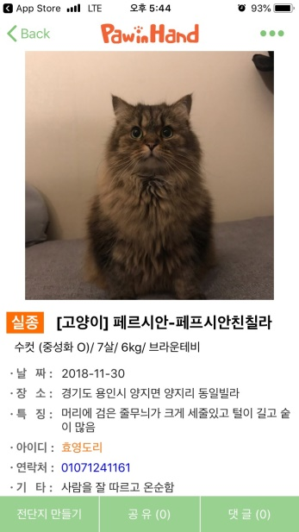
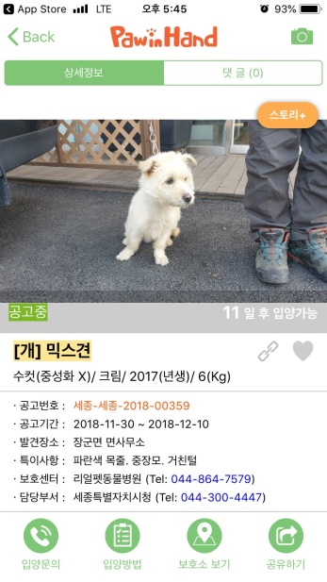
고준형 (전공 : 정책학과)
Keyword :
반려동물, 유기동물, 보호소, 주인마음=이산가족 T.T;;
안녕하세요 선생님
실생활에 꼭 필요한 아이디어가 있어 제출합니다.
최근 반려동물을 입양하는 사람들이 많이 증가했습니다. 반려동물을 키우다보면 여러 어려움이 있지만 가장 마음아픈 순간은 반려동물이 집을 나간다던가 하는 이유로 가족을 잃어버린 때일 것입니다. 실종신고도 하고 전단지도 붙이고 sns에 공고를 올려보기도 하지만 찾기 전까지 주인의 마음은 타들어갈수밖에 없습니다.
유기동물을 발견하면 사람들이 sns에 주인 찾는 글을 올리기도 하고 유기동물 보호소로 들어간 동물들은 홈페이지에 공고가 올라오기도 합니다. 그러나 발견한 사람이 올리는 채널, 설명과 잃어버린 사람이 찾는 채널, 설명은 다르기 때문에 미스매치가 발생합니다. 현실적으로 모든 채널로 찾아볼수도 없습니다.
그래서 만약 머신러닝을 이용해 ……
……………………………………………
………………………………… 중략
이런 시스템이 가능하다면 반려동물을 잃어버린 사람들에게 큰 도움이 되지 않을까요?

Slide 5

IITP18 : 공정배 (전공 : 도시공학과/경제학과)
Keyword :
교통문제, 혼잡도 심각, 대중교통, 교통분산
서울 교통문제가 심각하다고 생각합니다.
특히 출퇴근 시간의 혼잡도가 심각합니다.
지하철 또는 버스 이용현황을 파악하여 효율적인 이용을 유도하거나 새로운 노선에 따른 교통분산을 측정하고 싶습니다
Notes:
https://ml4a.github.io/classes/itp-S16/03/

Slide 6
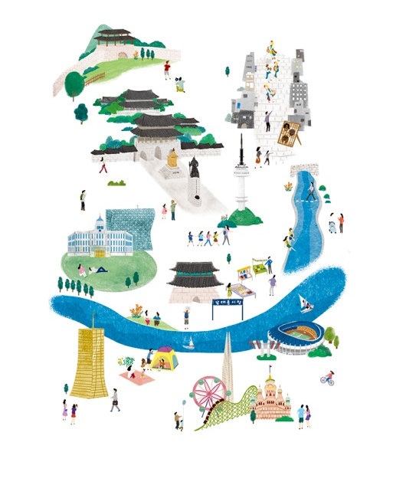
IITP18 : 김하준 (전공 : 국제학과)
Keyword :
알럽서울, 미적획일화, 도시경쟁력, 가치증명
서울시가 세계 다른 도시들에 비해 문화 미적으로 획일화 되어있고 뒤떨어지는 것 같은 것이 문제인 것 같습니다
미적으로 뛰어난 도시의 가치를 증명하고 싶습니다
Notes:
https://ml4a.github.io/classes/itp-S16/03/

Slide 7

IITP18 : 김홍기 (전공 : 신소재공학과)
Keyword :
저출산, 기대치반영, 사회적 책임, 행복한 사회
저는 최근 줄어들고 있는 출산율이 문제라고생각합니다.​ 출산율은 사회구성원이 사회의 기대치를 반영하는 수치라고 생각합니다.​
그래서 단순히 출산을 장려하는 정책보다 사회에 대한 기대를 높일 수 있어야 하고, 앞으로 태어날 아이들이 행복할 수 있는
사회를 만들어야 하는 책임이 있다고 생각합니다.
Notes:
https://ml4a.github.io/classes/itp-S16/03/

Slide 8

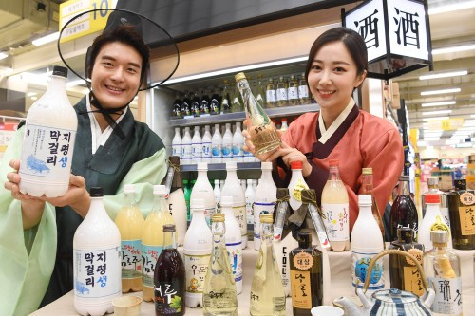
IITP18 : 문정연 (전공 : 경제학과)
Keyword :
전통주, 평가절하, 포지셔닝, 취향저격, 활성화
와인, 맥주, 소주 등의 주류와 달리 전통주 산업은 주류 산업 중에서도 매우 작은 파이만을 차지하고 있다.
전통주(막걸리)는 지역적인 특색을 포함하고 있음에도 '싸구려'라고 폄하되어 왔다.이러한 전통주를 와인과 같이 특성을 지닌 술로 포지셔닝하고자 한다.
이에 따라 술의 도수, 맛, 특징들을 분석해 취향에 맞는 막걸리를 추천하는 시스템을 구축해 전통주 활성화에 기여하고자한다.
Notes:
https://ml4a.github.io/classes/itp-S16/03/

Slide 9
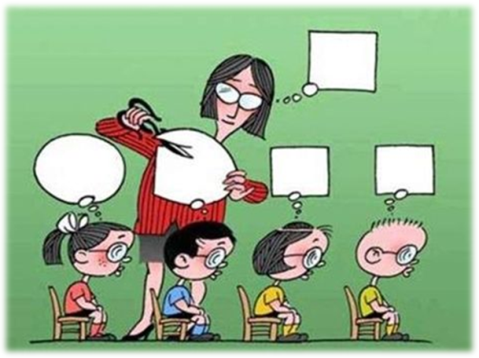
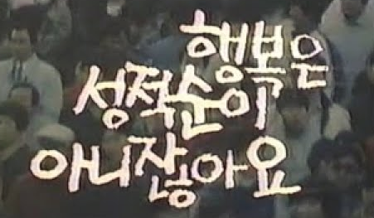
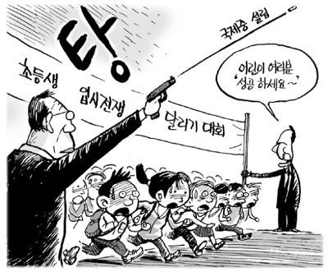
IITP18 : 민유진 (전공 : 산업경영공학과)
Keyword :
경쟁사회, 평가, 순위, 노잼/노여유, 스트레스
‘평가’가 너무 많아서 문제인 것 같습니다. 매 순간순간 시험이나 과제, 평가로 순위를 매기기 때문에 정신적으로나 육체적으로 힘이 들어서 시간이나 마음의 여유가 없어지는 것 같아서 아쉽습니다. 점수가 좋아야 좋은 대학을 가고 좋은 회사를 가고 돈도 많이 벌고 높은 자리에 오를 수 있습니다. 하지만 그것이 행복은 아닌 것 같습니다.
제가 요즘 느끼는 것은 멀티캠퍼스 수업을 들으면서 프로젝트를 하지만 평가에 대한 부담이 없어서 스트레스를 받지도 않으면서 재밌게 하고 싶은 공부를 할 수 있어서 좋습니다.
오늘 하루도 수고 많으셨습니다. 생각하다가 어떤 것을 쓸까 고민하다가 좀 늦게 보냅니다
Notes:
https://ml4a.github.io/classes/itp-S16/03/

Slide 10
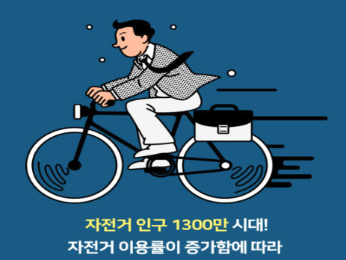
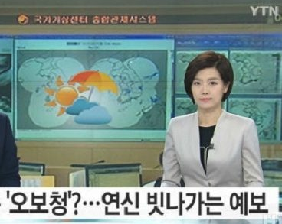
IITP18 : 유선우 (전공 : 경영학부)
Keyword :
자전거도로, 효용성, 기상청, 부정적 신뢰도, 오보청?
1. 자전거 도로는 정말 효용성이 있는가?
자전거를 즐기는 사람들이 많아지는 추세에서 한강변과 같이 유명한 지역을 제외한
(1). 도심 내의 자전거 도로는 정비가 제대로 되어있지 않거나,
(2). 인도와 구분이 명확하지 않거나,
(3). 통일성이 없는 등의 문제점을 많이 보았습니다.
해외와 달리 자전거
전용도로의 의미를
명확히 하지 못하는
현상황과 해결 방안에
대해 궁금했습니다.
2. 기상청은 날씨를 잘 맞추고 있는 것일까?
날씨는 현대인들의 생활에 있어 중요한 영향을 미치는 요인입니다.
그러한 날씨를 예측해 보도하고 분석하는
기상청에 대한 평가는 상당히 부정적입니다.
(1). 기상청의 날씨 예측 정확도는 얼마나
되는가?
(2). 사람들의 기상청에 대한 부정적인 신뢰도의 판단 기준은 무엇인가?
(3). (혹시 낮다면)
정확도와 인지도를
올리기 위한 방법은
무엇인가?
등의 요인들을 확인
해 보고 싶습니다.
Notes:
https://ml4a.github.io/classes/itp-S16/03/

Slide 11
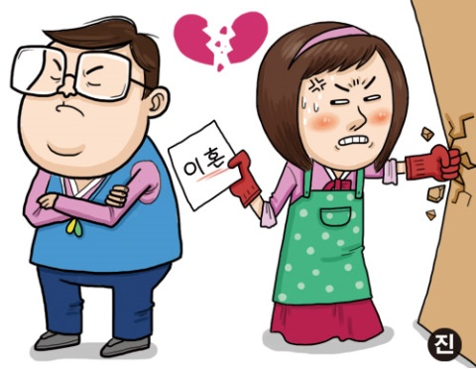

IITP18 : 유수정 (전공 : 경영학과/비교문화)
Keyword :
가족관계, 스트레스, 불화요인, 극복방법
가장 가깝고도 멀 수 있는 관계가 가족이다.
사실 사람들과 조금만 이야기 해 보더라도 가족관계에 있어 어려움을 겪거나 스트레스를 받고 있는 부분을 알 수 있을 만큼 많은 사람들에게 가족이 이상적이지만은 않다.
가족 구성원의 친밀도에 영향을 주는 요인들을 분석해 보고, 더 나은, 건강한 관계를 위한 인사이트를 발견해 본다면 사회에 도움이 되지 않을까.
반대로 불화를 겪고 있는 가정을 대상으로 불화 요인과 극복방법! 에 대해 분석해보는 것도 흥미로울 것 같다.
Notes:
https://ml4a.github.io/classes/itp-S16/03/

Slide 12
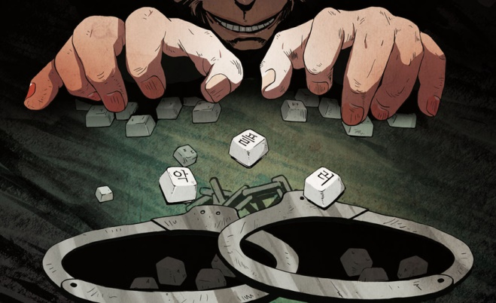
IITP18 : 유영재 (전공 : 전기전자공학과)
Keyword :
악플, 소셜미디어, 욕설, 비방, 정제시스템?
어제 강사님께서 말씀하신 부분처럼 저도 기술을 이용해 세상을 보다 가치 있게 만드는 데 관심이 많습니다.
제가 요즘 생각하는 사회적 문제는 악플 욕설 문제입니다.
각종 편법으로 넷상에서 욕설을 쓰고 가족까지 들먹이며 사건과는 관계 없는 비방들이 당사자에게는 굉장한 상처라고 생각합니다.
이 욕설과 비방들을 정제할 수 있는 시스템이
있다면 보다 좋은 세상을 만들 수 있다고
생각합니다.
Notes:
https://ml4a.github.io/classes/itp-S16/03/

Slide 13

IITP18 : 이상훈 (전공 : 경영학,광고홍보,산업공학)
Keyword :
사람관계, IT 기술은 발전, 초연결, 근데 외롭다능
구체적으로 제가 말하는 사람관계라는 것이 의미하는 내용은 connected but alone인 사회 입니다.
IT가 발전함에따라 우리는 초연결사회에 있지만 오히려 과거에 비해 사람간 관계는 느슨해지고 있다는 것 입니다.
물론 아직까지는 직관적으로 느끼는 부분입니다.
혹시나 예전과 똑같다 할지라도 이런 초 연결시대에 예전과 똑같은 정도의 관계로 지속되고있단것 자체가 더욱 외로움을 느끼게 할만한 사회라는걸 이야기 합니다.
저는 그 문제를 깊이 생각하고자 하며 그 외로움의 해결을 통해 인류의 행복량(적어도 대한민국)을 높이고 더 나은 사회에 기여
Notes:
https://ml4a.github.io/classes/itp-S16/03/

Slide 14
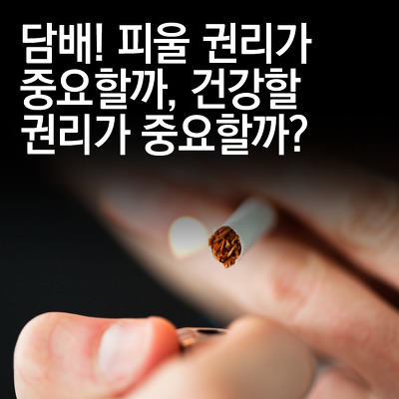
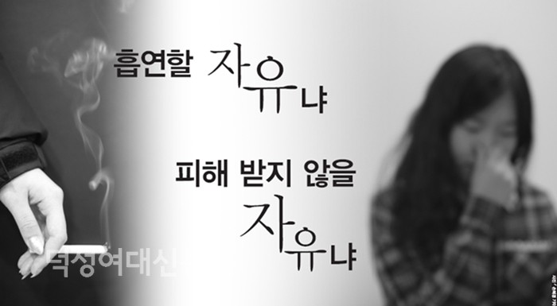
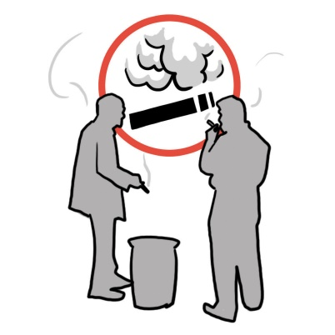
IITP18 : 이진수 (전공 : 전자공학과)
Keyword :
금연 권장, 흡연구역 부족, 이해관계충돌, 편히피고싶닭
금연을 권장하는 국가정책에 따라 금연건물 및 거리가 늘어나고 있고, 그에 따라 흡연자들이 합법적으로 담배를 필 수 있는 공간이 줄어들고 있습니다.
하지만 그에 따른 흡연구역 지정 및 시설은 부족하고 그로 인해 흡연자들은 비흡연자들과 공유하는 공간에서 흡연을 하게 됩니다.
담배를 피고 싶어하는 흡연자와 그 담배로 인한 피해를 보지 않을 권리가 있는 비흡연자들의 이해가 서로 충돌하게 되는 문제이므로, 적당한 흡연구역 위치 지정과 시설의 확충을 통해 쌍방에게 피해를 주지 않는 방식을 고려해 보아야 합니다.
Notes:
https://ml4a.github.io/classes/itp-S16/03/

Slide 15
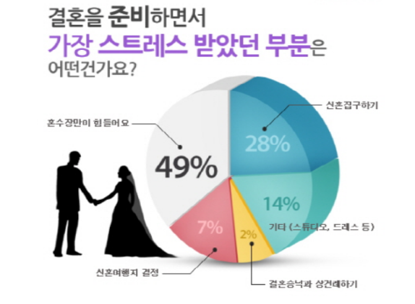

IITP18 : 장은경 (전공 : 통계학과)
Keyword :
인간관계, 스트레스, 커뮤니케이션, 소통
제가 관심 있는 주제는 인간관계에서 겪는 스트레스입니다.
직장, 연인, 가족 등 다양한 관계에서 어려움을 겪고 있는 사람이 많은 것 같아서 관계에서 오는 문제의 근본적인 원인과 새로운 해결책을 찾아보고 싶습니다.
구체적인 예로 친언니가 최근 결혼 준비 과정에서 스트레스를 받는 것을 보고, 결혼 준비 과정에서 당사자들이 겪는 어려움은 무엇인지, 그 어려움의 원인은 무엇인지..
그리고 그 문제를 방지 혹은 해결하기 위해 제시할 수 있는 방안은 무엇이 있을지 데이터를 기반으로 찾아보고 싶습니다.
Notes:
https://ml4a.github.io/classes/itp-S16/03/

Slide 16
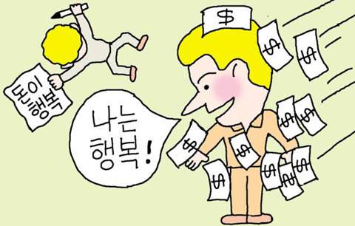
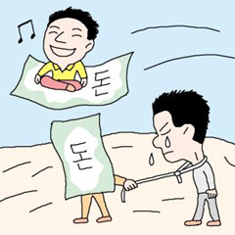

IITP18 : 장정호 (전공 : 경제학과)
Keyword :
금전, 연봉, 자산, 안정적 삶, 얼마나 벌어야? 행복
사람이 (금전적인) 안정감을 가지기 위해서 얼마만큼의 돈이 필요하고, 그 요소는 무엇인가? 입니다. 자본주의 사회에서 직업을 가지고 돈을 번다는 것은 자기의 이상 실현을 넘어서 생활 영위에 필요한 부분입니다.
특히 삶을 유지하는 면에서 돈은 중요한 부분이고, 돈이 없다면 굶어죽기 때문에. 사람들은 금전적인 안정을 통해 삶의 안정과 심리안정을 취합니다.
하지만 안정적인 직장에서 월 천만원을 벌어도 행복하지 않은 사람이 있는가하면,
도리어 최저임금을 받고 일을 하거나, 폐지를 모아 돈을 모은 사람들은 각자 자신의 행복과 안정을 찾은 경우도 있습니다.
안정적인 직장과 연봉은 중요한 요소이지만, 안정적인 직장과 고연봉이 꼭 심리적 안정감을 보장하지도 않습니다. 따라서 문제의식 1은 금전적인 안정감을 가지기 위한 돈 외의 중요한 요소가 무엇인가? 에 대해 탐구하고. 더 나아간다면 문제의식 2는 한국사회에서 금전적인 안정감을 가질 수 있는 평균적인 돈의 양은(월급 or 자산)은 얼마가 될 것인가? 를 알아보고 싶습니다.
Notes:
https://ml4a.github.io/classes/itp-S16/03/

Slide 17
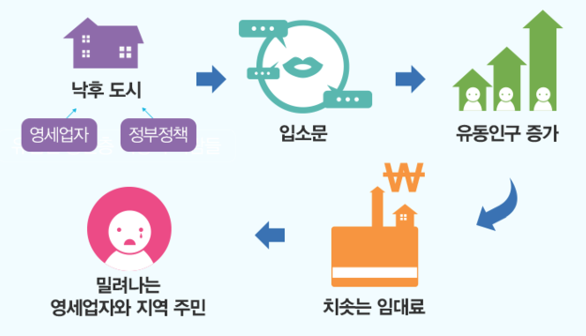
IITP18 : 조민정 (전공 : 문화콘텐츠학과)
Keyword :
젠트리피케이션, 상권, 지역갈등 심화
저는 최근 젠트리피케이션에 관심이 많습니다.
새로운 골목 가게들을 찾는 것을 좋아하는데 1년 이내에 높은 월세를 감당하지 못해 가게가 사라지고, 상권이 사라지는 것을 많이 목격했습니다.
제가 거주중인 연남,연희동 지역에서 심화되는 문제이기도 하고 사회적으로 문제가 심각하지만 해결방법을 마땅히 찾지 못하는 문제이기도 해서 데이터적으로 해답을 찾아보고 싶습니다
Notes:
https://ml4a.github.io/classes/itp-S16/03/

Slide 18
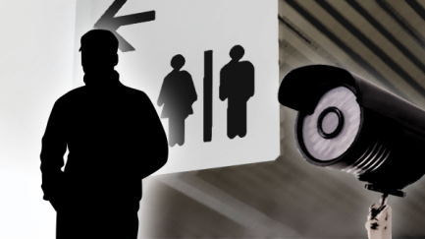
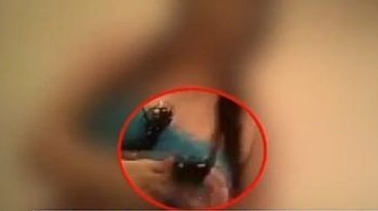
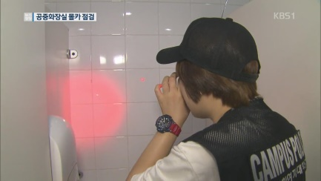
IITP18 : 함윤선 (전공 : 경영정보학과)
Keyword :
화장실 몰카, 불안한 사회, 불안감
저는 화장실 몰카에 관심이 있습니다.
화장실 나사구멍을 볼 때마다 몰카가 설치되어 있는 것 같은 불안감에, 항상 휴지로 구멍을 틀어막습니다.
그래서 안심하고 이용할 수 있는 화장실을 별 수고없이 이용하고 싶습니다.
어떻게 데이터를 분석해서 인사이트를 도출해야할지 막막한 주제이지만, 그래도 제 인생 최고로 불편한 일이기 때문에 제출합니다.
Notes:
https://ml4a.github.io/classes/itp-S16/03/

Slide 19
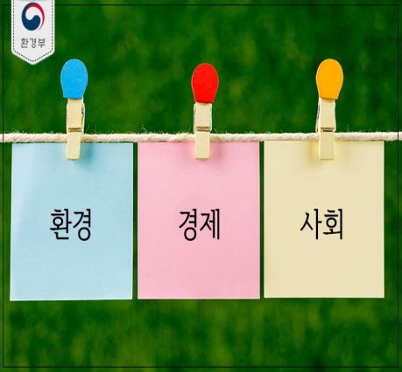
IITP18 : 주상훈 (전공 : 환경과학과)
Keyword :
환경문제, 지역불균등, 스몸비대책, 환경부직원?
대학 진학 :
왜 우리나라에서는 대학 진학이 거의 반드시 가야하는 것으로 되었을까? 대학을 가지 않아도 행복한 삶을 살 수는 없는 것인가? 반드시 취업을 위해서 대학에 가야하는가?
환경 :
- 왜 사람들은 환경에 대해 관심이 상대적으로 부족할까? 환경에 대한 중요성을 모두들 인지하고 있지만 경제, 소비, 문화 등에 비해 상대적으로 낮은 관심도의 이유는 무엇인가?
- 텀블러를 잘 사용하지 않는 이유
경제 :
수도권과 지방의 집 값 등 지역 불균등이 극심한 이유는
무엇인가?
사회 :
- 스마트폰 보며 걷는 스몸비(Smombie), 대책은?
- 게임 사용자 연령 제한. 의미가 있는가?
- 왜 구급대원들에 대한 처우가 좋지 않은가?
Notes:
https://ml4a.github.io/classes/itp-S16/03/

Slide 20
수고하셨습니다!
잠시 후 관심사별로 팀빌딩을 하겠습니다.

